Slide 1
Mobiel en Internet 1
Les 11

Slide 2
HTML 5 Audio en video

Slide 3
Video op het internet
~2000 :
Realplayer
Quicktime
Windows media player
~2008 :
FLASH
Quicktime
Silverlight
~2015 :
HTML 5
Flash
Verschillende plugins, geen enkele dominante → verschillende versies implementeren om zoveel mogelijk bezoekers te bedienen
Verschillende plugins, maar Flash is duidelijk dominant. In veel gevallen kom je toe met enkel Flash om bijna al je bezoekers video te bieden
Native HTML5 video.

Slide 4
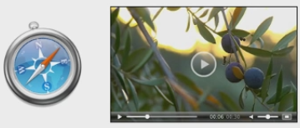
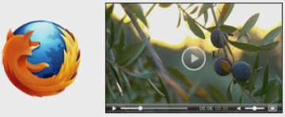
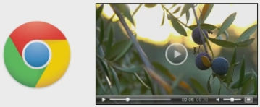
“Belangrijk” verschil Flash vs HTML5:
HTML5 : elke browser bouwt zijn eigen video speler, dus je kan een andere speler/interface hebben op iedere browser.
Flash : 1 interface voor alle browsers (flash)

Slide 5
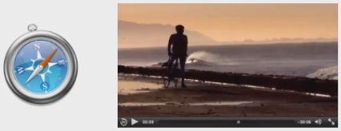
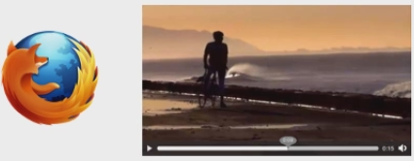
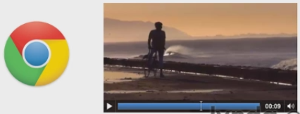
HTML5 video kan er anders uitzien in iedere browser :
Andere controls, maar speelt toch correct af...
Notes:
Google Swiffy : Flash omzetten naar html5 : https://developers.google.com/swiffy/

Slide 6
HTML5 video specificaties
http://www.w3.org/wiki/HTML/Elements/video
https://html.spec.whatwg.org/multipage/embedded-content.html#video

Slide 7
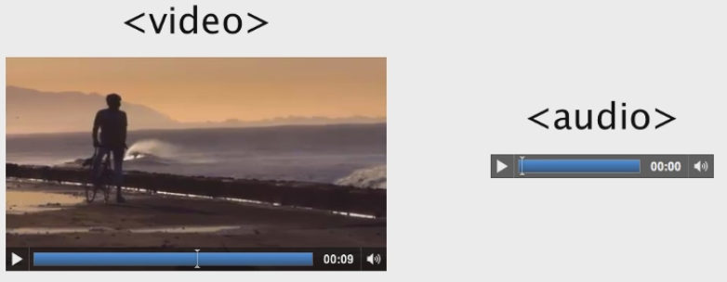
AUDIO ...
‘kleine broertje’ van video : beiden gebouwd op het media element. Audio heeft gewoon geen ondersteuning voor video

Slide 8
ondersteuning
Safari 4+
IE 9+
FF 3.5+
Chrome 4+
Opera 10.5+
http://www.jwplayer.com/html5/
http://www.w3schools.com/html/html5_video.asp

Slide 9
Waarom HTML5 video?
Omdat het toekomst is ...
Meer eenvoudige code :
<video src="video.webm" controls></video>
Veel eenvoudiger dan de embed voor bvb flash video
Maar totdat we een meer volledige ondersteuning hebben, moeten we wel nog meer code schrijven
Video speler is rechtstreeks ingebouwd in de browser → geen plugin meer nodig → je HTML5 video zou
Minder resources moeten gebruiken
Vlotter afspelen
Enige manier om video op IOS te krijgen (en op de veel Android toestellen)

Slide 10
Verschillende formaten!
Verschillende browsers, verschillende formaten ! WebM ←→ MP4
(Ogg Theora), Webm
Open source
MP4 H.264
Closed source
Firefox, chrome, opera, (Android soft)
Alle recente browsers behalve Opera (desktop)
Notes:
http://www.jwplayer.com/html5/formats/
H.264 meeste ondersteuning op dit moment. Gebruik Flash als fallback en je kan het overal afspelen.

Slide 11
HTML5 Audio formaten
 | WAV | Ogg/Vorbis | MP3 | AAC
FF |  |  |  | 
Chrome |  |  |  | 
Opera |  |  | 
Safari |  |  |  | 
IE |  |  |  | 

Slide 12
Mime types op de server!
Op de server moeten de mime types correct gedefinieerd zijn, anders gaat je video niet correct willen afspelen.
Apache webserver : .htaccess :
AddType video/mp4 mp4 m4v
AddType audio/mp4 m4a
AddType video/ogg ogv
AddType audio/ogg ogg oga
AddType video/webm webm

Slide 13
Open en sluit de video tag (verplicht)
<video src="trailer_400p.ogg" controls>
<p>Je browser ondersteunt geen video.</p>
</video>
src → bronbestand
controls → play/pauze, timeline, volume,...

Slide 14
Meerdere bronnen!
‘Fallback’ systeem
MP4 eerst : iPad kijkt enkel naar eerste source
Daarna je beste kwaliteit eerst (webm > ogg)
<source> ipv src ... :
<video controls>
<source src=“trailer_iphone.mp4” type =“video/mp4” />
<source src=“trailer_iphone.webm” type =“video/webm” />
<source src=“trailer_400p.ogg” type =“video/ogg” />
<p>Je browser ondersteunt geen video.</p>
</video>

Slide 15
Idem met audio
‘Fallback’ systeem
MP3 eerst : iPad bug ...
Daarna je beste kwaliteit eerst (webm > ogg)
<audio controls>
<source src=“audio/podcast.mp3” type =“audio/mpeg” />
<source src=“audio/podcast.ogg” type =“audio/ogg” />
<p>Je browser ondersteunt geen audio.</p>
</audio>

Slide 16
preloading
Om de video al in te laden voor de gebruiker op play drukt
+ : speelt sneller af, minder buffering problemen
- : bandbreedte verbruik, iedere keer de pagina geladen wordt, ook als de video niet afgespeeld wordt. Problematisch voor mobiele browsers → werkt daarom niet op android en iOS
<video controls preload=none|auto|metadata>
None : niet
Auto : laat aan de browser over. iOS, Android : niet, desktop wel
Metadata : 1e frame & afmetingen van de video
http://www.jwplayer.com/html5/preload/
Enkel gebruiken als video het belangrijkste is op de pagina. NIET gebruiken als >1 video op 1 pagina
Notes:
Mobile browsers never pre-fetch video data, regardless of the preload setting.
http://www.jwplayer.com/html5/preload/

Slide 17
Autoplaying
Automatisch afspelen ... Als de bezoeker speciaal die video komt bekijken
<video controls preload=none autoplay>
Werkt expliciet niet op iOS, Android. Dit is by design.
Notes:
http://www.jwplayer.com/html5/autoloop/
Mobile browsers never pre-fetch video data, regardless of the preload setting.

Slide 18
looping
Herhalen
<video controls preload=none autoplay loop>
Enerveer je bezoekers niet met ongevraagde en ongewenste video(loops)
http://www.jwplayer.com/html5/autoloop/
Of met javascript ... Volgende semester ...
Notes:
http://www.jwplayer.com/html5/autoloop/

Slide 19
Javascript & jQuery ‘loop’
<video id="myVideo" controls preload=none autoplay>
<script>
$("#myVideo").bind("ended", function(){
this.play();
});
</script>
jQuery manier om de referentie naar een object op te vragen
Je gaat een nieuwe functie ‘binden’ aan het event ‘ended’
‘This’ is een referentie naar de video zelf en je geeft die het commando ‘play()’, waardoor die terug begint te spelen

Slide 20
Poster image of poster frame
Toont een bepaalde frame voor de video afspeelt (want de eerste frame is niet altijd zo veelzeggend)
<video controls preload=auto poster="img/poster-image.jpg">
Of als alternatief/aanvulling, als je invloed hebt op het maken van de video : als eerste frame van je video (vooral met Safari en preloading video’s...)
Ook voor audio : wordt getoond tijdens spelen
http://www.jwplayer.com/html5/poster/
Notes:
http://www.jwplayer.com/html5/poster/

Slide 21
Width & height
Geeft de browser een idee van de afmetingen → plaats op de pagina wordt correct gereserveerd
Juiste afmetingen gebruiken
<video controls preload=auto poster="img/poster-image.jpg"
width="480" height="300">
Kan niet bij audio → wel via css!
<audio controls preload=none style="width:480px;">

Slide 22
Subtitles & captions
Subtitles : voor mensen die een andere taal spreken
Captions : voor doven & slechthorenden :
Vb. “er wordt op de deur geklopt”
Nu : bruikbaar in de meeste browsers (zie http://caniuse.com/#search=captions of webVTT)
<video ...>
<source ... />
<source ... />
<track kind="captions" src="captionsbestand.vtt" />
</video>
http://dev.w3.org/html5/webvtt/
vtt : tekstbestand met teksten en de tijdstippen dat de teksten moeten verschijnen & verwijnen

Slide 23
Wat als toch geen html5 video?
Alle browsers voor : safari 4, IE9, FF3.5, Chrome 4, Opera 10.5
Met flash media playback tool embedden
Vb. http://blogs.adobe.com/osmf/

Slide 24
Voorbeelden
http://thewildernessdowntown.com/
http://videos.mozilla.org/serv/mozhacks/flight-of-the-navigator/
Safari : http://www.apple.com/html5/showcase/video/
http://www.youtube.com/html5
Youtube:
Sinds jan 2015 : standaard HTML5 video playback ipv Flash.

Slide 25
Oefening
Probeer nu zelf eens een html5 video toe te voegen.

